Slide 1
实验三 OrCAD软件使用练习
信息与电子工程实验教学中心
叶险峰

Slide 2
教学内容
1、OrCAD软件简介
2、PSpice A/D电路设计仿真流程
3、PSpice A/D 基本内容
4、PSpice A/D 使用练习

Slide 3
1、OrCAD软件简介
电子设计自动化（EDA）
EDA特点
提高设计效率，缩短设计周期
降低设计成本，提高产品质量
共享设计资源
EDA内容
系统结构模拟仿真
电路特性分析
绘制电路图和制作PCB印刷电路板
EDA作用
验证电路设计方案的正确性
进行电路特性的优化设计
实现电路性能的模拟测试

Slide 4
常用EDA软件OrCAD套件
在众多的EDA工具中，Cadence公司的OrCAD电路设计套件中的PSpice是当前使用最广泛的电路级仿真工具软件。
集成的OrCAD套件主要包括以下组成部分：
电路图绘制软件（OrCAD Capture）
电路仿真软件（OrCAD PSpice A/D）
印刷电路板设计及布线软件（OrCAD PCB Editor及OrCAD PCB Router）
实验推荐大家使用Cadence OrCAD v16.5套件。

Slide 5
2、OrCAD电路设计仿真分析的流程
OrCAD将Capture和PSpice两个程序集成在一起，在Capture窗口环境下即可启动PSpice程序对Capture所绘电路进行仿真分析。
OrCAD仿真分析的基本步骤：
(1) 在Capture中绘制电路图
(2) 在Capture中设置PSpice仿真分析类型及其参数
(3) 在Capture中调用PSpice执行仿真分析
(4) 在PSpice中输出仿真结果并查看分析

Slide 6
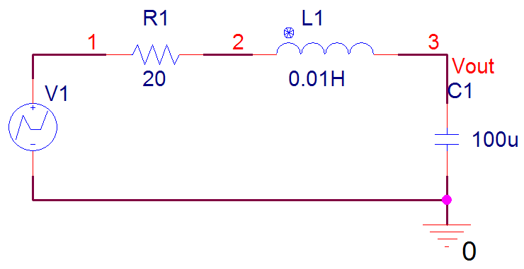
Capture绘制电路图
从适当的元件库中找到所需的元件（包括电源、接地等），然后拖放到电路图绘制页面中，通过连线，绘制出完整的电路图。
在下图所示的RLC振荡电路中，R1、L1、C1元件都取自于ANALOG.OLB库即无源模拟元件库；电压源V1是取自于SOURCE.OLB库, 即激励源信号及接地库中的分段线性源VPWL；接地0也位于SOURCE库中，但其调用方法与电源的有所不同，需通过专门的Place Ground对话框来调用。

Slide 7
关于元件库及元件的查找
X:\Cadence\SPB_16.5\tools\capture\library\pspice\
目录下的所有.olb元件库文件，其中X为OrCAD安装盘符。
Capture中提供了上万个元器件模型，分别存放在近80个库文件中。常用的有：
ANALOG库：无源元件库，如电阻、电容、电感等。
BIPOLAR库：BJT晶体管库（主要包括三极管等）。
DIODE库：二极管库。
JFET库：结型场效应管库。
OPAMP库：通用运算放大器库。
OPTO库：光电器件库。
XTAL库：晶体振荡器库。
SOURCE库：激励源信号（包括电压源、电流源）及接地库。
SPECIAL库：一些特殊的符号库（如包括参数扫描分析需用的PARAM元件）。

Slide 8
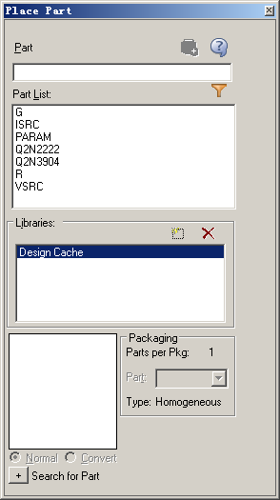
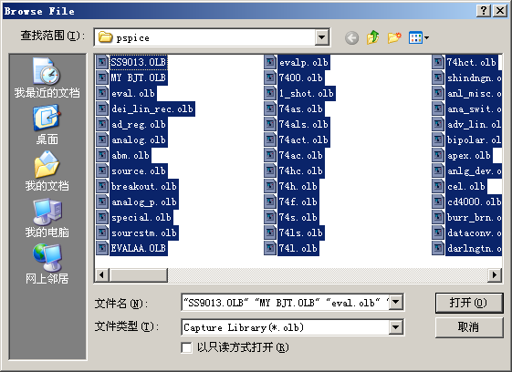
Ctrl+A全选
供搜索的元件库列表是空的
X:\Cadence\SPB_16.5\tools\capture\library\pspice\
其中X为OrCAD安装盘符
在Capture的电路图编辑窗口中，单击绘图工具栏的调用元器件图标按钮 ，或在主菜单中选择“Place/Part…”，或直接按P键，即可弹出“Place Part”对话框。

Slide 9
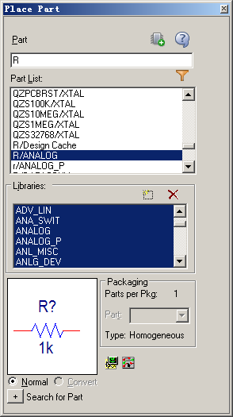
Ctrl+A全选
输入待放置元器件名称的前几个字母，即可查找到相应元器件。
也可点下方“Search for Part”旁边的“+”按钮，打开搜索元件对话框进行搜索。
供搜索的元件库列表已满了

Slide 10
运用 PSpice 的基本条件
(1) 待仿真的元器件模型必须是PSpice的仿真模型
X:\Cadence\SPB_16.5\tools\capture\library\pspice\下的Analog.olb与X:\Cadence\SPB_16.5\tools\capture\library\iec\下的Analog.olb库名虽完全相同，但其内容完全不同。
只有在上述pspice目录下的.olb库才能用PSpice仿真 X:\Cadence\SPB_16.5\tools\capture\
library\下其它子目录（如iec、ieeelibs等）下的.olb库只能供画电路图使用，画好的电路图无法用PSpice仿真！
因此在Capture中画需要仿真的电路图时不要添加非上述pspice子目录下的.olb库！

Slide 11
(2)必须设置好合适的电路特性分析类型
基本分析类型 （Primary Sweep）
直流分析（DC Sweep)
交流与噪声分析（AC Sweep/Noise）
瞬态分析，即时域分析 （Time DomainTransient）
直流工作点分析（直流偏置分析Bias Analysis)
高级分析类型 （Second Sweep）
参数分析(Parametric Sweep)
温度分析(Temperature Sweep)
最坏情况分析(Worst case)
蒙特卡洛分析(Monte Carlo)

Slide 12
(3) 电路中应该含有激励源，并且符合相应的电路特性分析类型的要求
在瞬态分析中，常用的激励源有
1、脉冲波 VPULSE，IPULSE
2、正弦波 VSIN，ISIN
3、指数波VEXP，IEXP
4、分段线形波 VPWL，IPWL (piece-wise liner)
5、周期的折线波VPWL_ENH,IPWL_ENH
6、单频调频波VSFFM，ISFFM

Slide 13
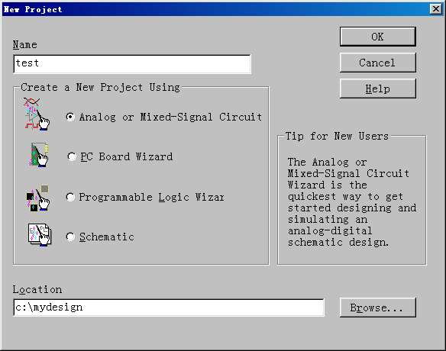
运行Pspice的基本步骤
启动 OrCAD Capture
新建一个工程（File>New >Project …)，
设置工程的类型为: Analog or Mixed-signal Circuit
为这个工程
起一个名字
选择设计项
目的存储位置

Slide 14
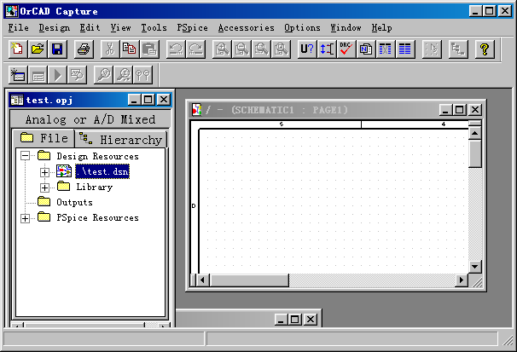
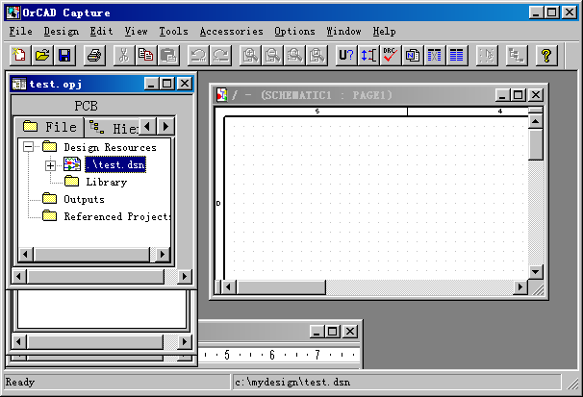
运行Pspice的基本步骤
激活管理视窗，菜单下的工具栏将会增加一排与PSpice有关的快捷键。
数模混合仿真类型的capture视窗
其他类型的capture视窗

Slide 15
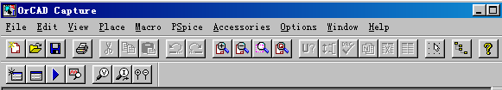
C.绘制电路图
绘制方法和绘制其它电路图是一样的，但必
须采用PSpice库中的元器件才可以进行仿真
D.建立仿真文件
激活工程管理视窗，此时菜单下工具栏中的
的 键将会显现。点击此键建立新的仿真
文件，编辑已有的仿真文件可以点击 键
E.运行仿真文件 ，点击 键，

Slide 16
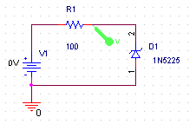
3、电路分析示例
(1) PSpice 直流分析
针对电路中直流电流或直流电压的变动而做出的分析
D1是一个稳压二极管，可以
采用直流分析的方法，使电
压V1在一定范围内改变，同
时观察D1上电压的变化，从
而观察D1的稳压特性。
source 库的VDC
Analog 库的R
diode库的IN5225

Slide 17
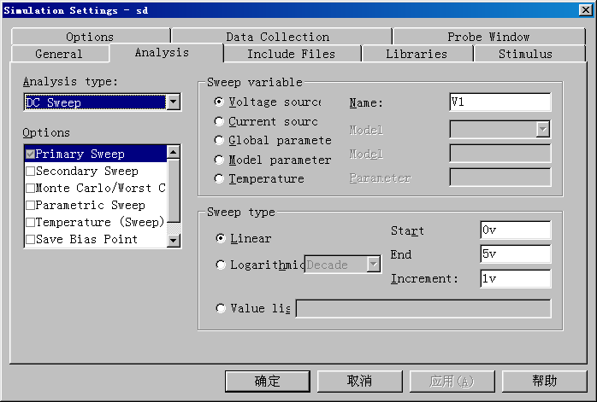
采用如下步骤，可实现上述想法：
1.绘制电路图（注意元件的来源）
2.建立新的仿真文件 或者编辑旧的仿真文件
3.选择分析类型:DC SWEEP
4.设置中选择Primary Sweep
5.设置扫描变量为电压源,本
例中电压源的名字为V1
6.设置扫描类型为线性
开始为 0V 结束为 5V
增量为 1V
7.确定，点击 运行仿真
程序，系统将自动调用
PSpice A/D
以上设置把电压源 V1设置为直流电压扫描变量，
扫描值从0V到5V，每次递增1V

Slide 18
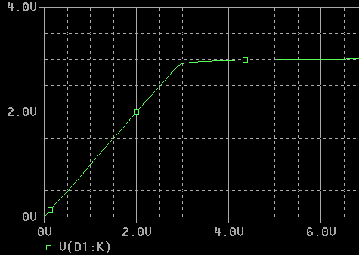
运行仿真程序后放置电压探针在D1的K脚（或者在PSpice的环境中选择菜单Trace>Add Trace 选择V(D1:K) )
仿真的结果如下：

Slide 19
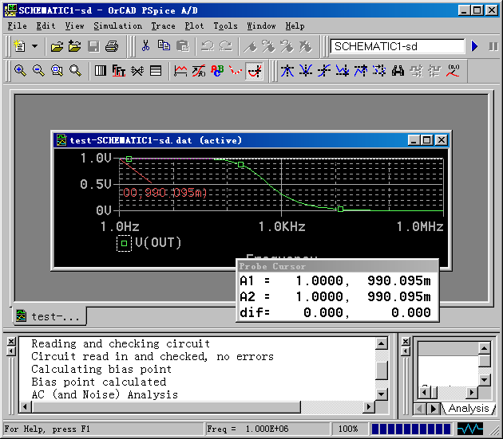
PSpice A/D 界面
显示采样点
启动光标
添加文本
X轴取对数坐标
定位光标在下一个采样点
标注光标位置的坐标
FFT变换
Y轴取对数坐标
添加观测信号
添加复合观测信号
定位光标在最小值
定位光标在下一个波峰
定位光标在最大值
定位光标在下一个波谷
定位光标在下一个数字转折点
定位光标在下一个斜率最大值
定位光标在上一个数字转折点

Slide 20
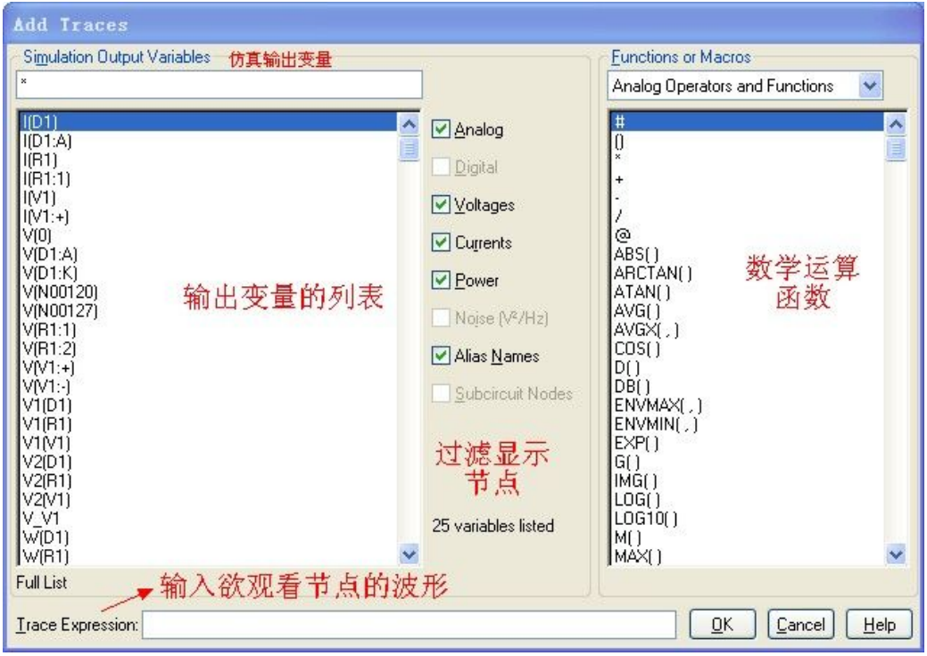

Slide 21
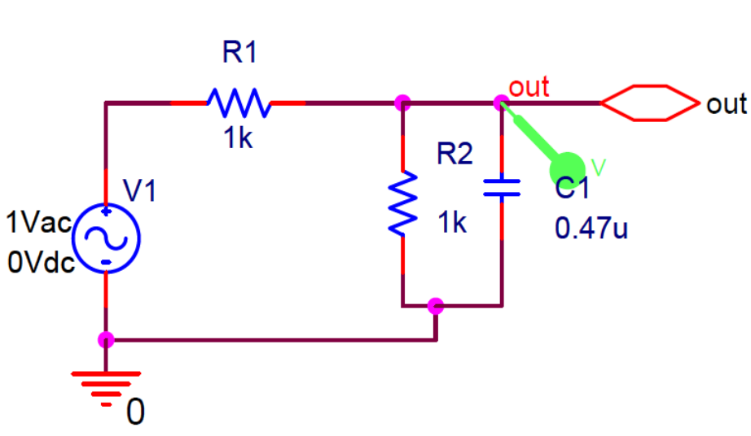
PSpice 交流分析
针对电路中交流电流或交流电压的变动（幅度、频率、相位）而做出的分析
例子:
R2和C1构成了低通滤
波器，改变交流信号源
的频率可以观察RC回路
的滤波特性。
source 库的VAC
其它元件来自analog 库

Slide 22
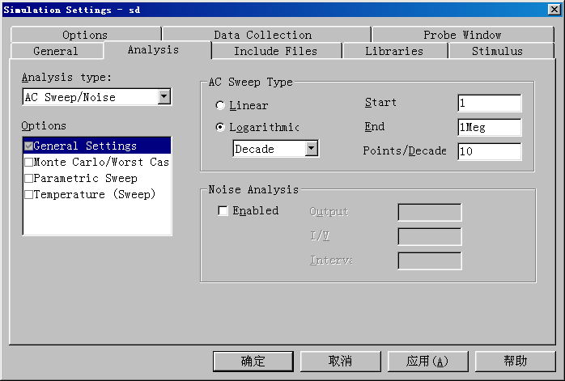
具体操作步骤如下：
1.绘制电路图（注意元件的来源）
2.建立新的仿真文件 或者编辑旧的仿真文件
3.设置分析类型 为AC SWEEP/NOISE
4.设置中选择General Settings
5.扫描类型设置为以十为底
的对数
起始频率设为 1Hz
结束频率设为 1MEGHz
每单位取样点数设为 10
6.先不选用噪声分析

Slide 23
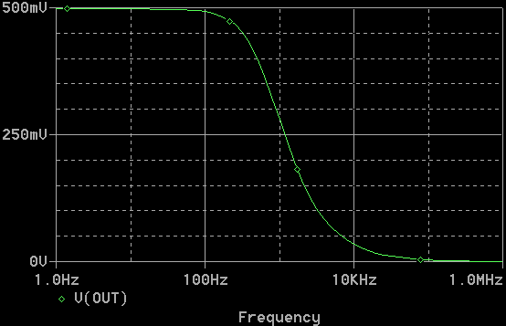
运行仿真程序，放置电压探针在out端（或者在Probe 演示窗口中加入V(out)波形 )
仿真结果如下：

Slide 24

(2) PSpice 温度分析
温度分析是对电路在不同温度条件下的工作状态进行分析
在进行其他类型的分析时都可以加入温度分析
例子：
以前面的直流分析为例，
在进行直流分析的同时，
加入温度分析
步骤：
1.画电路图
2.编辑仿真文件
2.1首先设置直流分析，
设置方法同前
V1扫描起始电压为0V
终止电压为5V
递增量为0.1V

Slide 25
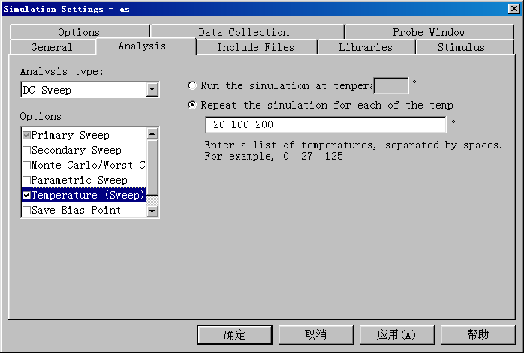
2.2 设置温度分析
A.在Option中选择
Temperature (Sweep)
B.可以选择电路在特定
温度下运行，也可以
选择电路在多种温度
下运行。
选择后者，
运行温度分别设置为
20，100，200 摄氏度
3.运行仿真程序。

Slide 26
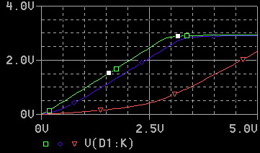
放置电压探针在D1上，
仿真的结果如右图
温度=20摄氏度
温度=100摄氏度
温度=200摄氏度

Slide 27
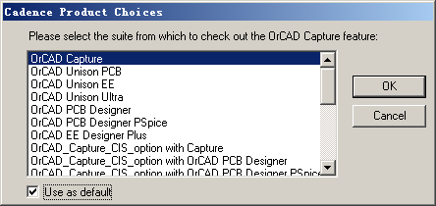
注意事项1
刚打开Capture CIS时弹出Capture功能选择：
一开始选择OrCAD Capture就选中Use as default，或选择OrCAD_Capture_CIS_option with Capture再选中Use as default。

Slide 28
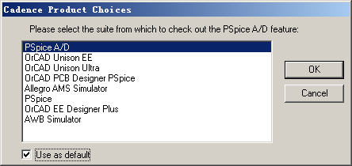
注意事项2
刚新建Simulation Profile或开始运行仿真或打开已建立Simulation Profile的一工程时弹出PSpice A/D功能选择：
一开始选择PSpice A/D就选中Use as default。

Slide 29
注意事项3
在PSpice和Capture中，m和M均表示10⁻³，必须用MEG表示10⁶。大小写无关！
在Probe中用小写字母m表示10⁻³，用大写字母M或MEG表示10⁶。
总之，用MEG表示10⁶，而用m表示10⁻³，就都不会搞错了！
另外，在用科学记数法时，字母E表示以10为底（大小写无关），例如4.59e3=4.59k=4590。

Slide 30
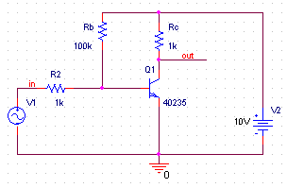
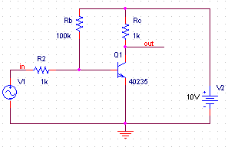
注意事项4
PSpice 使用的常见错误
1. ERROR -- Node node_name is floating
原因：a.没有放置地（ground）(source库)
正确,来自source库的0
错误, 来自capsym库的GND_Power
Error: Node GND_Power is floating

Slide 31
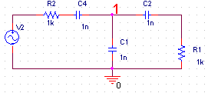
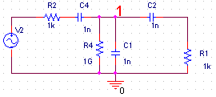
b.由于和地 没有构成回路而造成
例子：
2.WARNING:
Part part_name has no simulation model
原因：
待仿真的元器件模型不在以下目录 X:\Cadence\SPB_16.5\tools\capture\library\pspice\
ERROR：Node 1 is floating
可以添加一个大的电阻解决

Slide 32
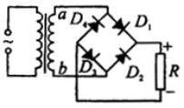
4、PSpice A/D 使用练习
实验内容
1.二极管特性的仿真分析 （讲义p.86~p.89）
2.桥式整流电路（瞬态分析）
查看输出波形情况。
提示：
请参考上图并简化电路，
给出正确的接地的位置，不用
变压器，ab处直接用正弦电压源50Hz、12V VSIN输入；二极管可用DIODE库中的D1N4148。

Slide 33
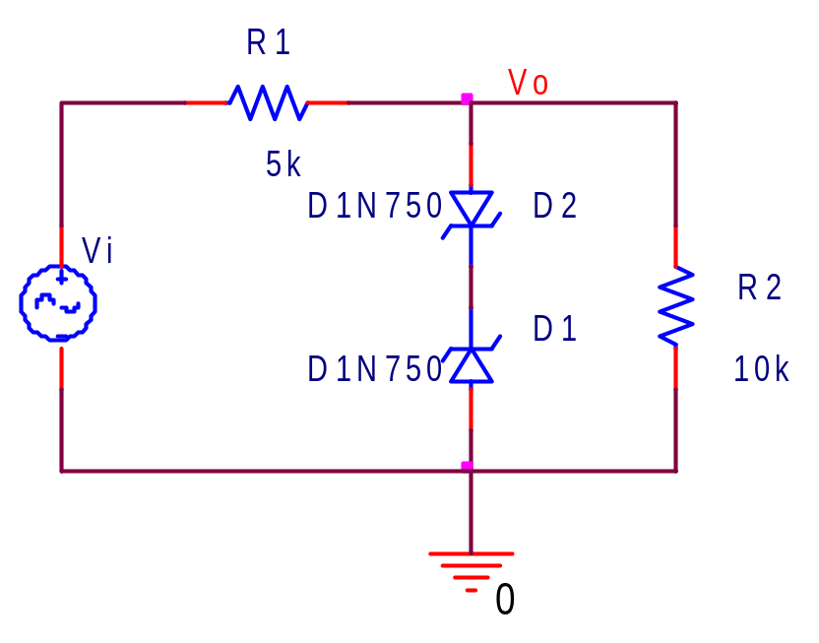
3.稳压二极管电路（瞬态分析）
当采用50Hz、9V正弦电压源Vi，交流电压信号经过两个对头放置的稳压二极管后的输出波形情况，注意当电压超过稳压二极管的
稳压值才能看到双向削顶现象。
提示：可参考上图。由稳压二
极管的特性可知，若能使稳压
管Dz始终工作在其稳压区内，
则Vo可基本稳定在Dz的稳压值
Vz；稳压二极管可用DIODE库
中的D1N750，右键点它在弹
出菜单中选Edit PSpice Model可看到其各项参数值，稳压值即Bv=4.7V。
（Bv即Breakdown Voltage，反向击穿电压）。

Slide 34
实验预习
预习课件”04 晶体管共射放大电路设计”(可参考讲义P.112 ~117)

